Slide 1
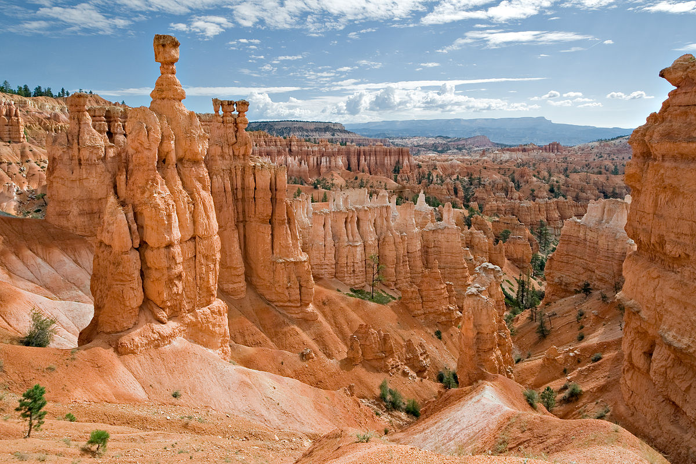

Universidad Nacional del Litoral
Facultad de Humanidades y Ciencias
Colectora Dr. Laureano Maradona. Ciudad Universitaria, Prje. El Pozo. (3000) Santa Fe
Cátedra: GEOMORFOLOGÍA
Equipo:
Titular: Prof. Dr. Gabriel F. Castelao
Jefe de Trabajos Prácticos: Lic. MSc. Manuel Del Rey Rodríguez
Ayudante de cátedra: Prof. Oriel Moschen
Ayudante Docente Alumno: solicitado

Slide 2
Herramientas para trabajar
Clases presenciales: Viernes 16 hs (Teóricos)
Plataforma ZOOM o MEET (para consultas)
Página web: https://www.bgf-info9.webnode.page
- Plan de Tareas (programa 2026)
- Power Point (todos cargados en dicha pestaña)
- Fuente de información en PDF
- Comunicados de la cátedra
- Pestaña con minerales y rocas clasificadas
Aula virtual UNL. Se usará para colgar info y/o alguna actividad
Mail personal: gfcastelao@gmail.com Manueldelreyrodriguez@gmail.com
moschenoriel@Gmail.com

Slide 3
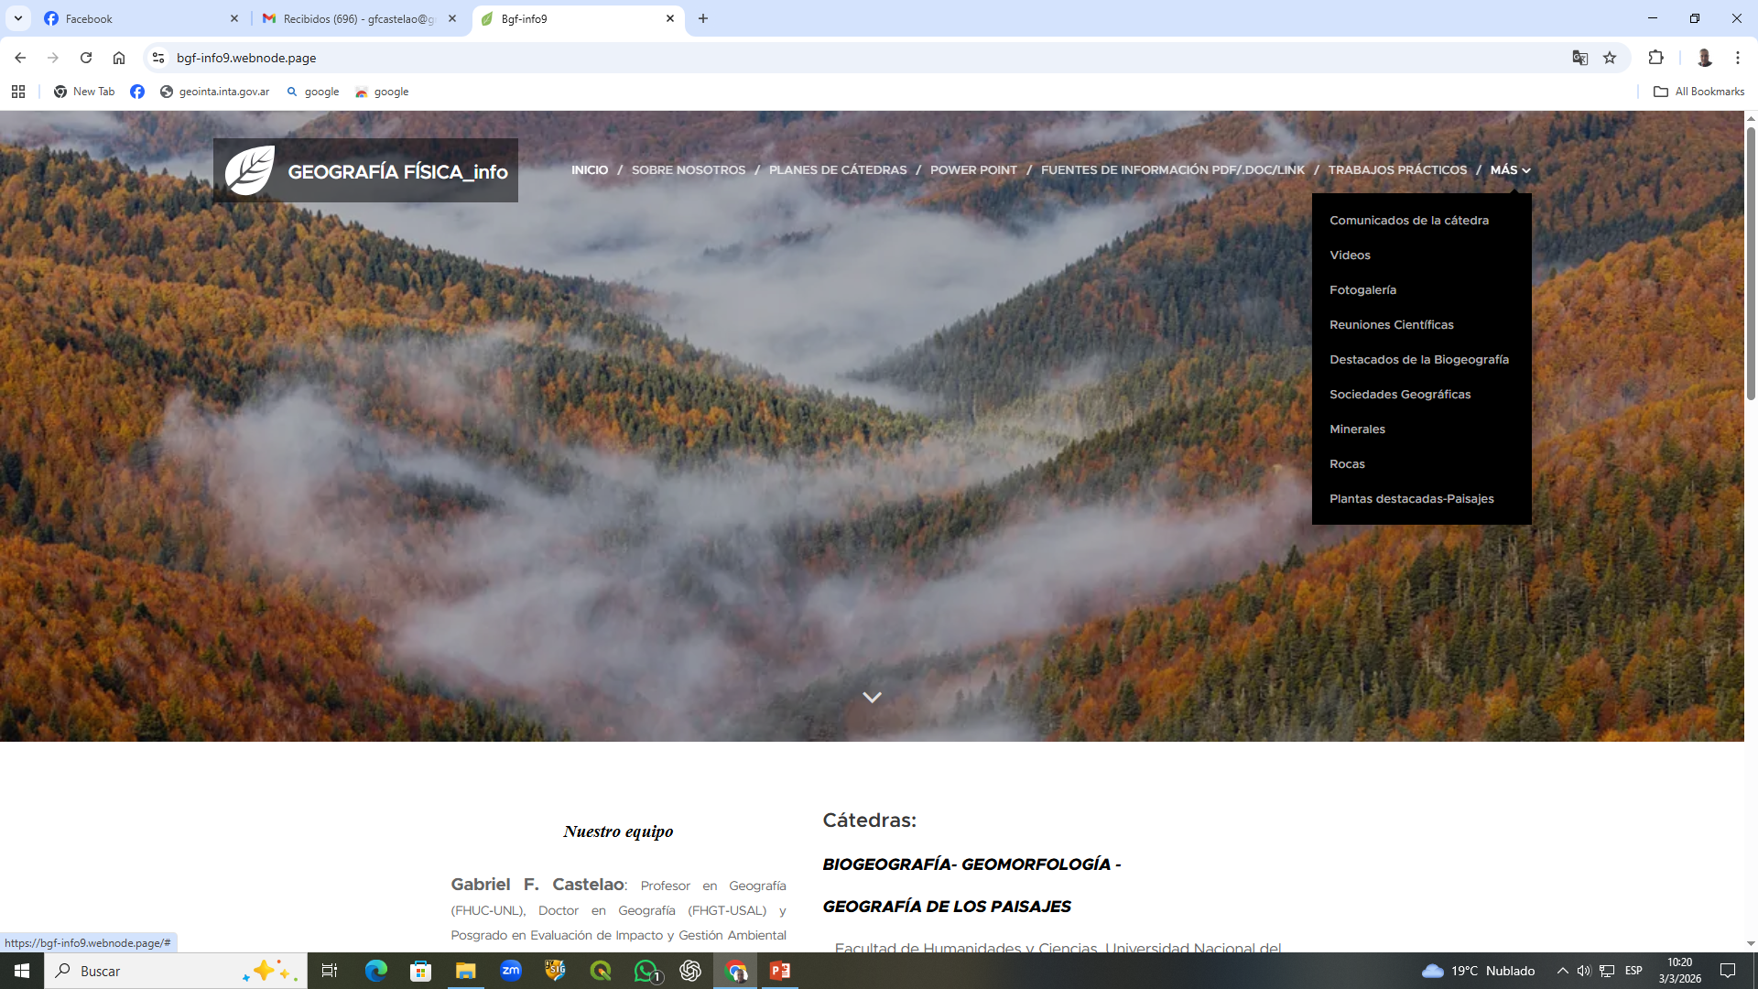

Slide 4
Condiciones exigidas por la cátedra en el cursado
Para PROMOCIONAR
Exigencia de 2 parciales con calificación mínima de 7 y cuyo promedio sea de 7,50.
Se tomará en cuenta la calificación más elevada obtenida.
Se dará la posibilidad de recuperatorio si fuera necesario.
Aprobación de la totalidad de las actividades prácticas propuestas.
Para REGULARIZAR
Realización de un parcial escrito con una calificación mínima de 6 (seis).
Se dará la posibilidad de recuperatorio si fuera necesario.
Aprobación de la totalidad de las actividades prácticas propuestas.

Slide 5
Universidad Nacional del Litoral
Facultad de Humanidades y Ciencias
Cátedra: Geomorfología Año: 2026
Unidad 1:
La Geomorfología: introducción

Slide 6
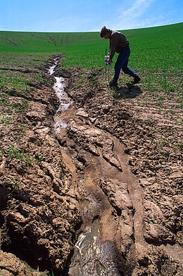
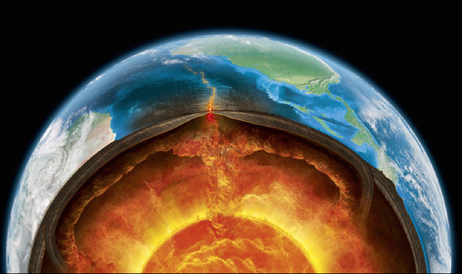
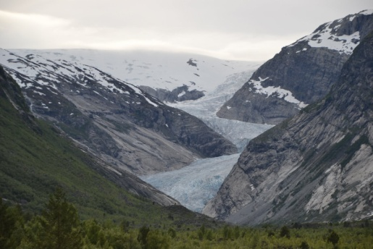
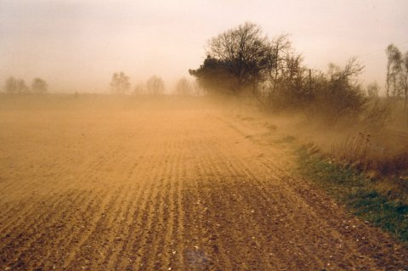
La Geomorfología: concepto y definición
Desdela etimología: GEO MORFO LOGÍA
Tierra Forma Estudio, tratado
gracias al accionar de 2 fuerzas
Fuerzas internas Fuerzas Externas
Edifica las ESTRUCTURAS Cincelan, desgastan
dan lugar a la
Geomorfología Estructural Geomorfología Dinámica

Slide 7
NATURALEZA DE LA GEOMORFOLOGÍA
Fuente: Tricart, J. (1968). “Précis de Géomorphologie. Tomo I: Géomorphologie structurale”. SEDES. Paris.
GEOMORFOLOGÍA: según sus raíces, es la ciencia de las formas de la Tierra.
Objeto? El estudio del comportamiento de la superficie de la corteza terrestre, de la litosfera frente a las fuerzas internas y externas que la afectan
ATMÓSFERA Fuerzas Externas
LITOSFERA Varían en el espacio y
(Geósfera e hidrósfera) en el tiempo
Fuerzas Internas
La Geomorfología es la ciencia que estudia las formas de modelado de la superficie terrestre como resultado de 2 fuerzas de naturaleza distinta (las internas y las externas) que trabajan simultáneamente y se encarga de producir las formas mencionadas.

Slide 8
Temas a estudiar (por unidades)
1.- La Geomorfología: introducción
2.- La Tierra: estructura y dinámica
3.- Materiales geológicos: las rocas
4.- Los relieves estructurales: pliegues y fallas
5.- Los relieves litológicos
6.- Vulcanismo
7.- Tiempo y mapa geológico
8.- Erosión y el modelado de laderas
9.- Procesos fluviales y litorales
10.- Procesos eólicos y glaciales

Slide 9
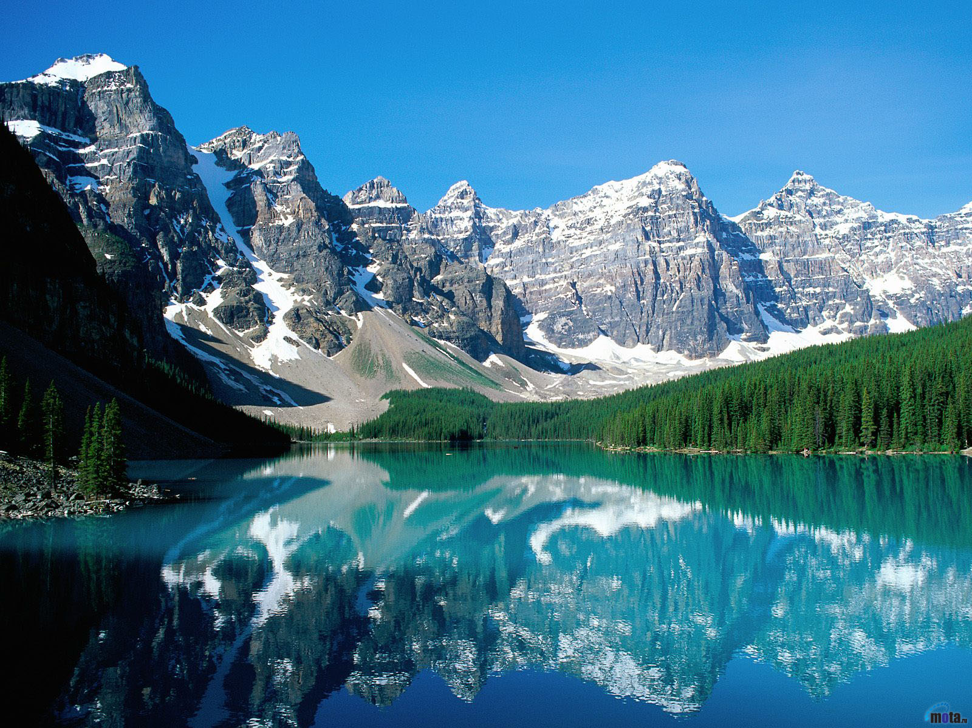
Paisaje geomorfológico

Slide 10
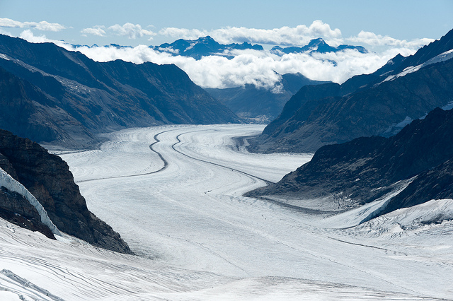

Slide 11
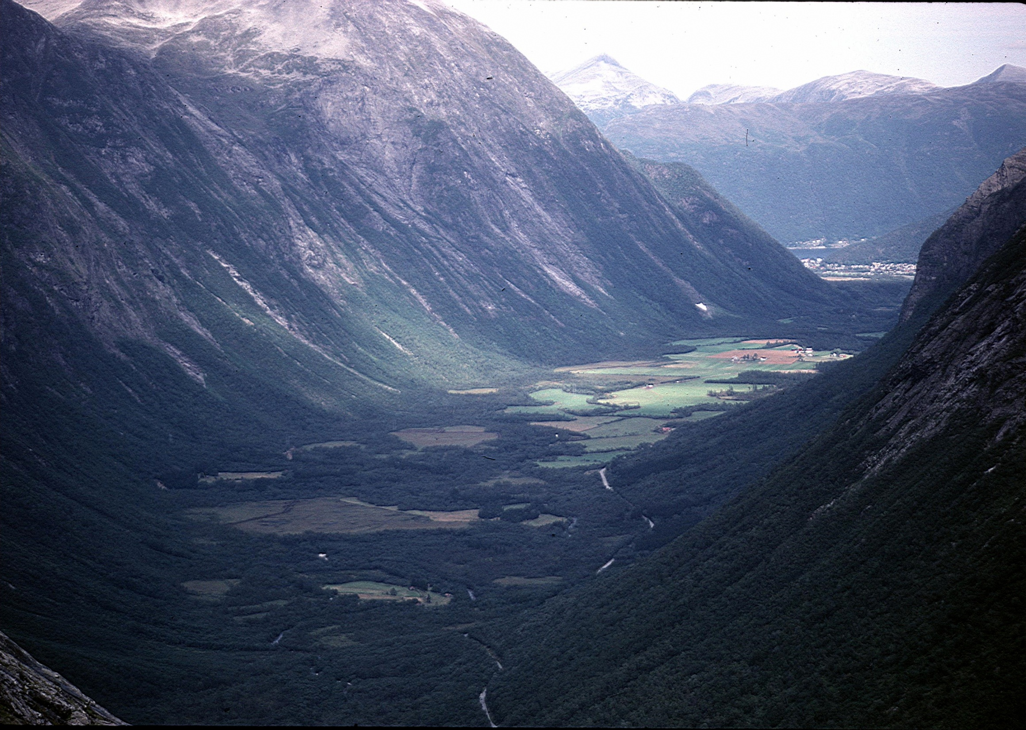

Slide 12
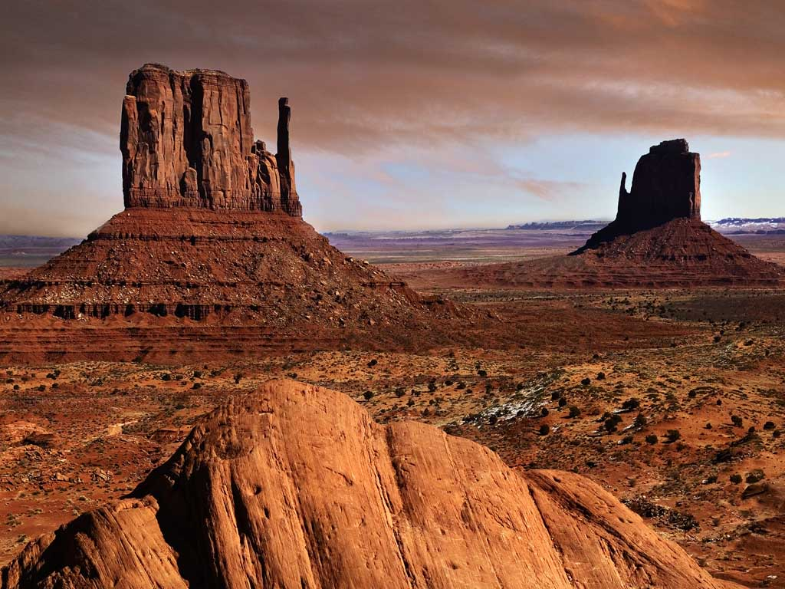
Paisaje morfológico en una región árida

Slide 13
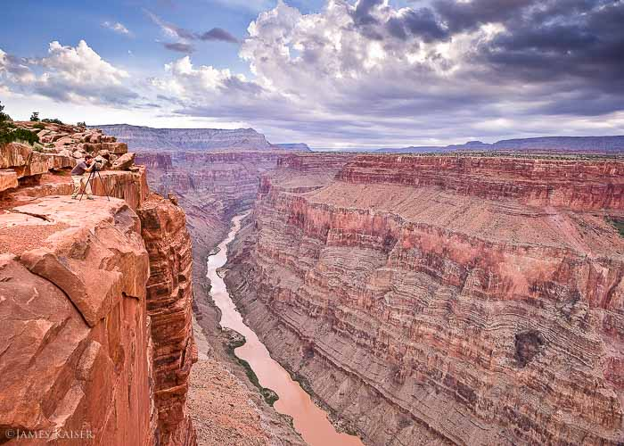
Modelado fluvial. Cañón del Colorado

Slide 14
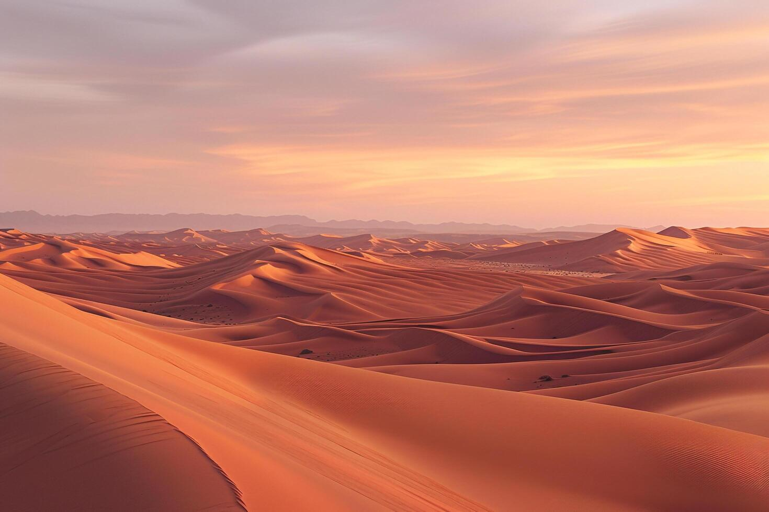
Paisaje morfológico de dunas

Slide 15
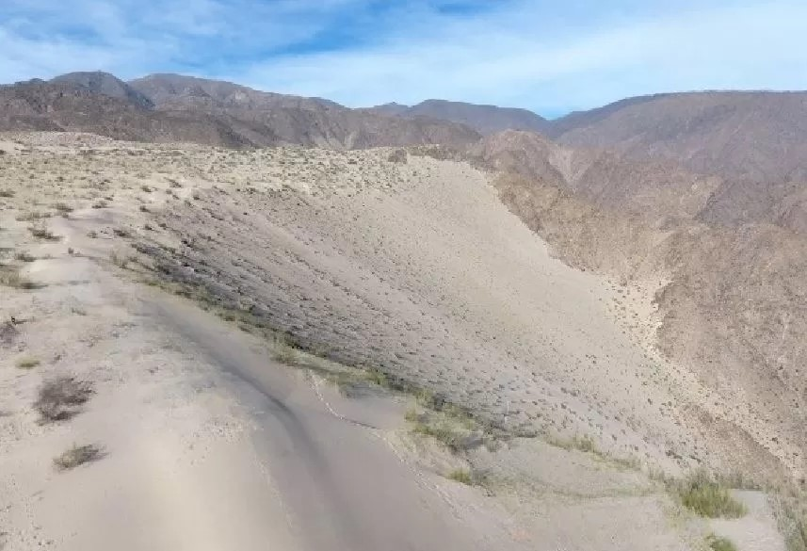
Paisaje de modelado eólico en zona de montañas – Medanitos-Saujil Catamarca

Slide 16
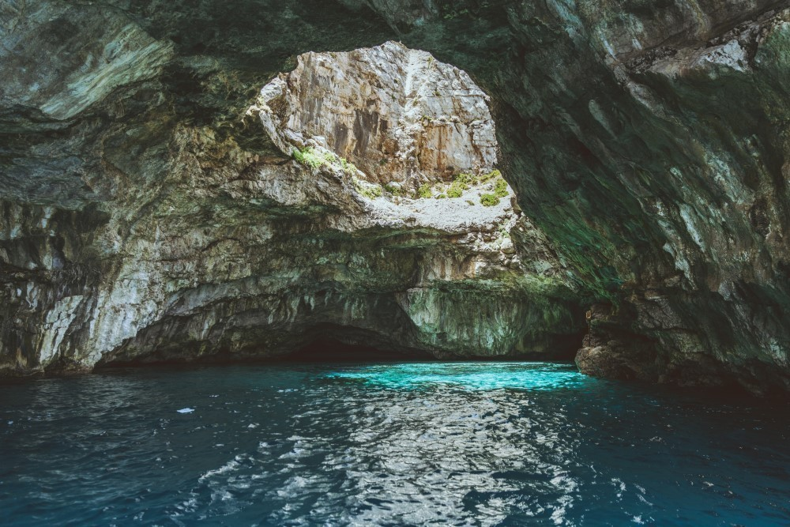
Paisaje kárstico
Fuente: ingeoexpert, 2019

Slide 17
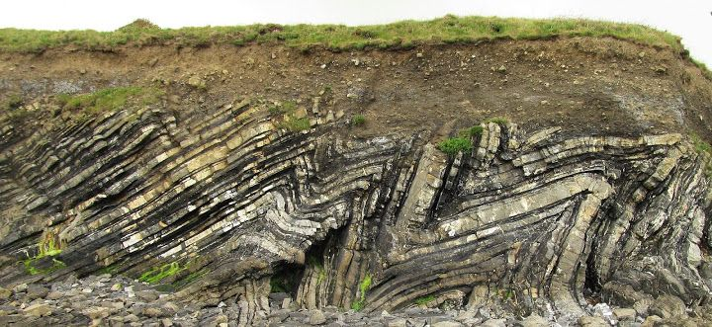
Estructura plegada

Slide 18
El Tiempo en Geomorfología
Fuente: Tricart, J. (1968). “ Principes et methodes de la Geomorphologie”. Masson. Paris.
Es heterogéneo, de transcurso desigual;
- Tiempo histórico (desde el minuto hasta milenios)
- Tiempo geológico ( unidad de tiempo es el cron)
Contiene fenómenos continuos: oleaje del mar, la escorrentía de ríos.
Contiene fenómenos estacionales: hidrólisis en los climas de est. Seca.
Contiene fenómenos cíclicos (crónicos): Ej. Inundaciones
Contiene fenómenos catastróficos

Slide 19
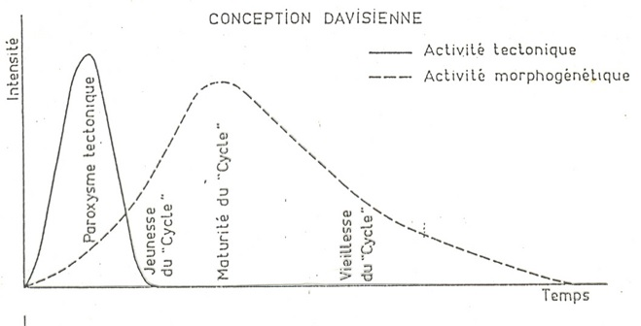
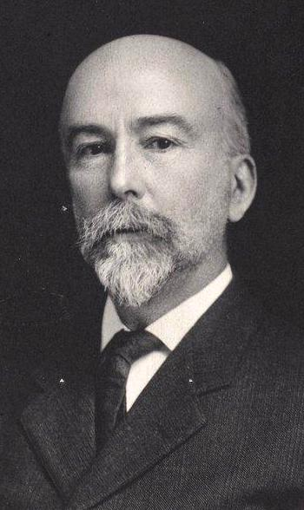
Paradigma de la Geomorfología del siglo XIX-principios del XX
William Davis

Slide 20
¿Qué es la Teoría de Davis?
William Morris Davis (EEUU)
Es el primer modelo de evolución del paisaje de aceptación mundial.
Hasta finales del siglo XIX los geógrafos pensaban que los acontecimientos geológicos tenía su origen en fenómenos violentos y posterior evolución lenta.
Concebido sobre la base de estudios en climas templados.
Se concibe la evolución como un ciclo:
Juventud: se origina un relieve vasto a causa de un movimiento brusco. La erosión está muy activa y es muy intensa..se generan numerosos valles fluviales.
Madurez: El relieve se suaviza, las montañas se redondean.
Vejez: la topografía es suave, con pocos desniveles. Se forma una penillanura

Slide 21
Críticas a la Teoría de Davis
Estabilidad temporal en ocasiones el ciclo de Davis necesita un largo período de estabilidad.
Modelo determinista. Todo resulta cíclico.
Rigurosidad: basada únicamente en el estudio de relieves y modelados parcializados. No explica los relieves en zonas áridas, glaciares o tropicales.

Slide 22
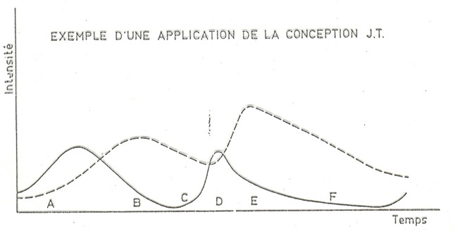
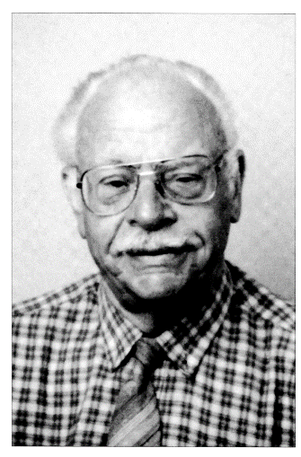
Paradigma de la Geomorfología desde el siglo XX
Walther Penck
Jean Tricart

Slide 23
GLOSARIO
Paroxismo:
Tectónica:
Morfogénesis:
Penillanura:
William Davis:
Walther Penck:
Jean Tricart:
Estructura:
Modelado:

Slide 24
Utilidades de la Geomorfología
Importancia en obras ingenieriles: conocimiento de pendientes, procesos de erosión, etc.
Importancia en la Ordenación del Territorio: conocimiento de amenazas y riesgos (volcánicos, sísmicos, inundaciones, coladas de barro, etc..). Ej. Asentamientos humanos, explotación de un recurso, construcción de obras, etc..
Importancia en la interpretación del paisaje , en la provisión de recursos , y la ordenación respecto al uso que el hombre puede hacer de los mismos en el marco de la sostenibilidad.
Reconstrucción del pasado . Fluctuaciones climáticas.

Slide 25
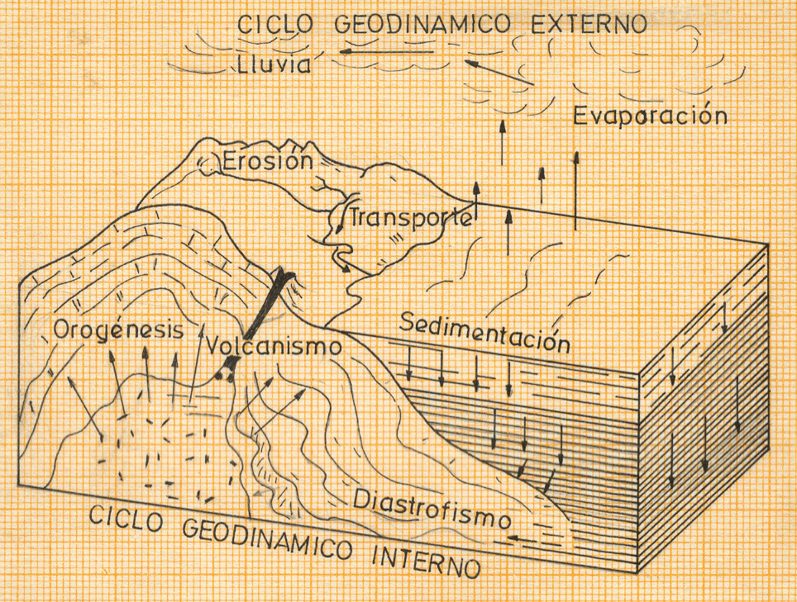
Sistema endo-exógeno cortical

Slide 26
La causalidad en la geomorfología
DINÁMICA
Fuerzas Internas
ESTRUCTURA
Fuerzas Externas
TIPOS DE RELIEVES ESTRUCTURALES
L
I
T
O
L
O
G
Í
A
T
E
C
T
O
S
T
Á
T
I
C
A
E
V
O
L
U
C
I
Ó
N
T
E
C
T
Ó
N
I
C
A
TIEMPO
Volcanismo
Aplastamiento
Metamorfismo
Plegamiento
Fractura
Estilo Tectónico

Slide 27
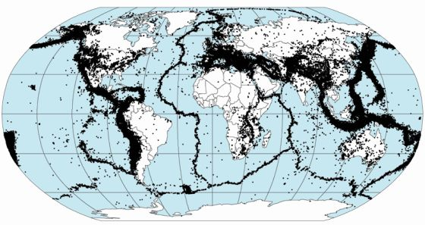
Causalidad de la Geomorfología:
Las fuerzas internas

Slide 28
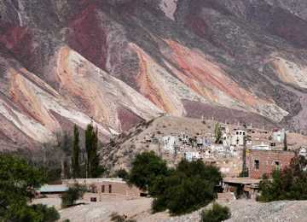
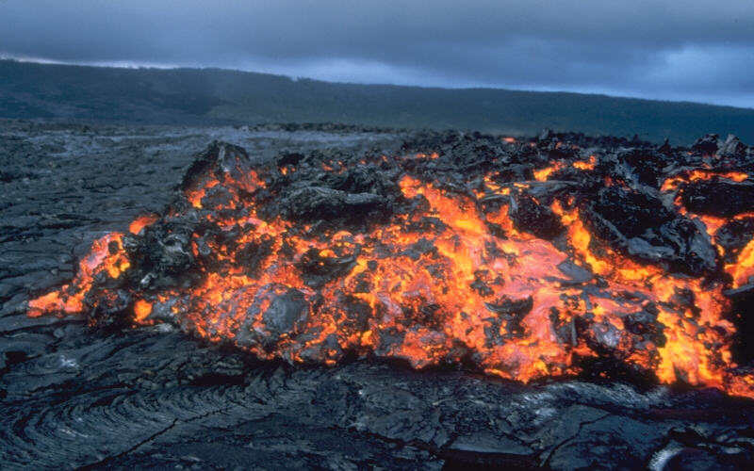
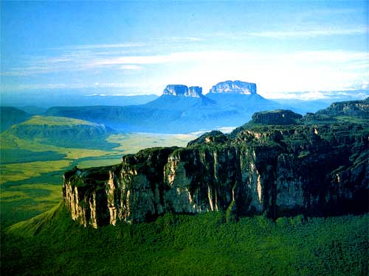
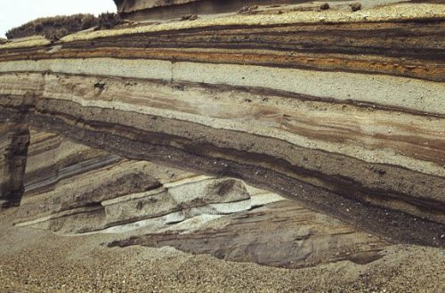
La Litología

Slide 29
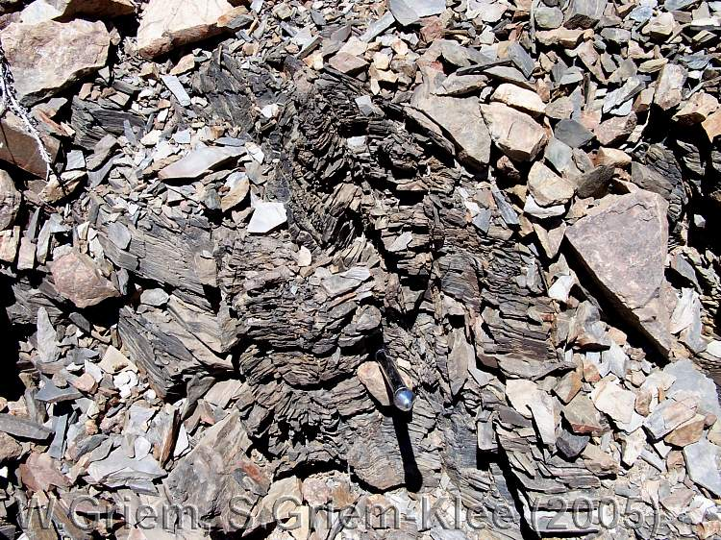
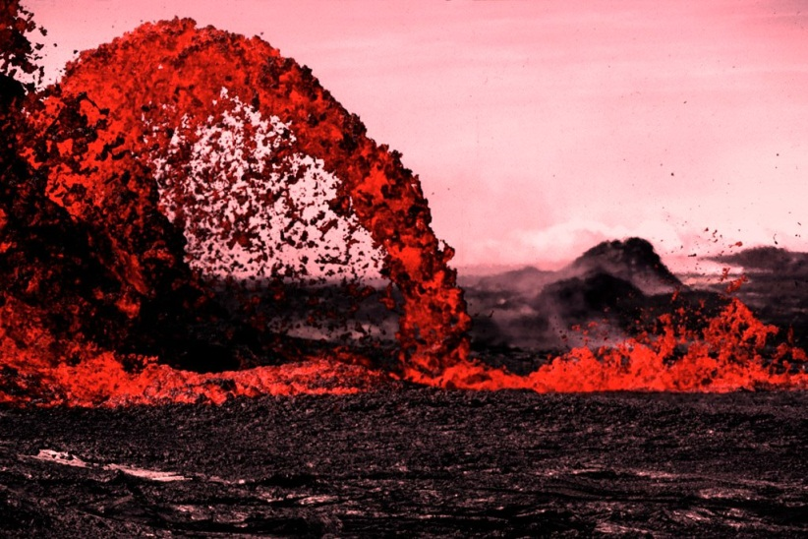
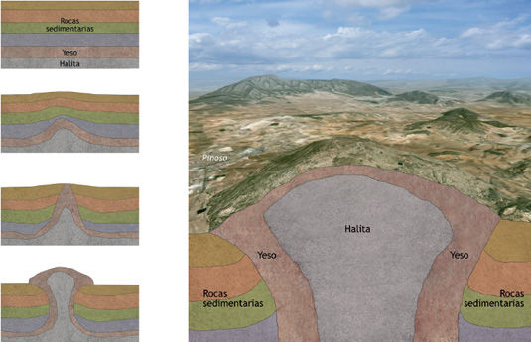
Movimientos tectónicos
Aquellos que deforman los materiales constitutivos de la corteza
Tectostatica
Evolución Tectónica
Volcanismo, Metamorfismo,
esquistosidad
Litología
Estilo tectónico
Diapirismo

Slide 30
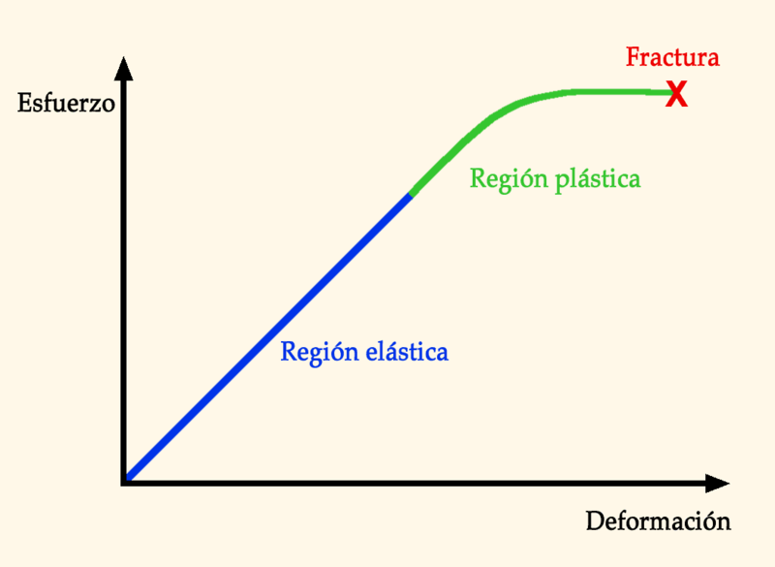
Acción de las fuerzas tectónicas en las rocas
Fuente: Anguita, F. and Moreno Serrano, F. (1991). Procesos geológicos internos. Madrid

Slide 31
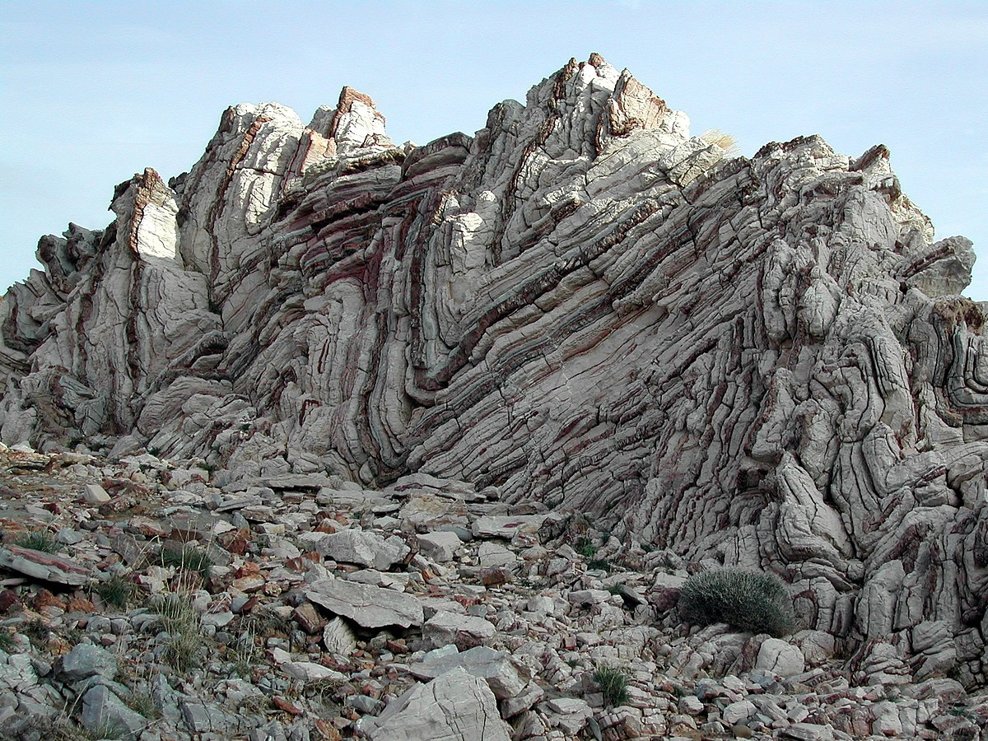
Estratos plegados

Slide 32
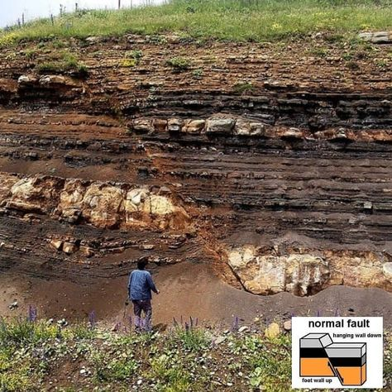
Terreno fallado

Slide 33
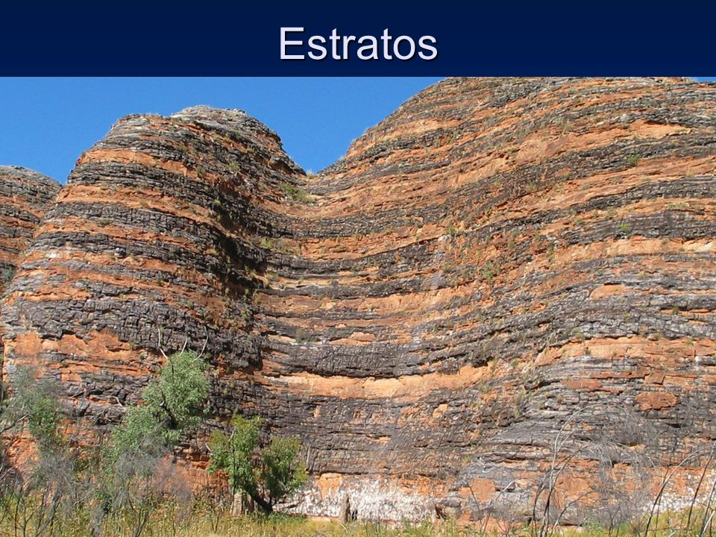
Estratos horizontales

Slide 34
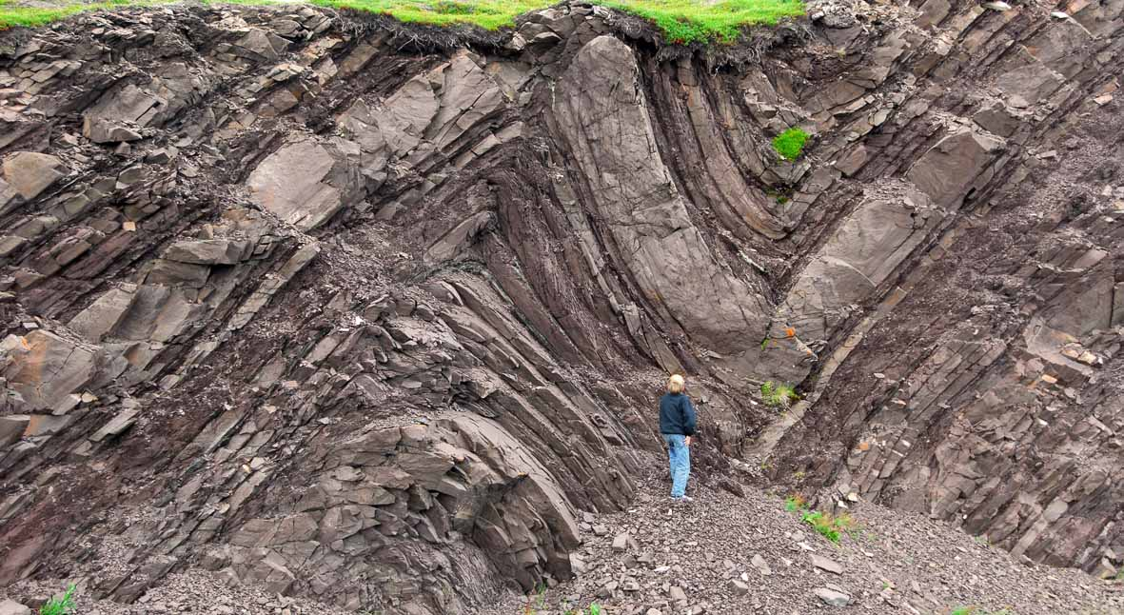
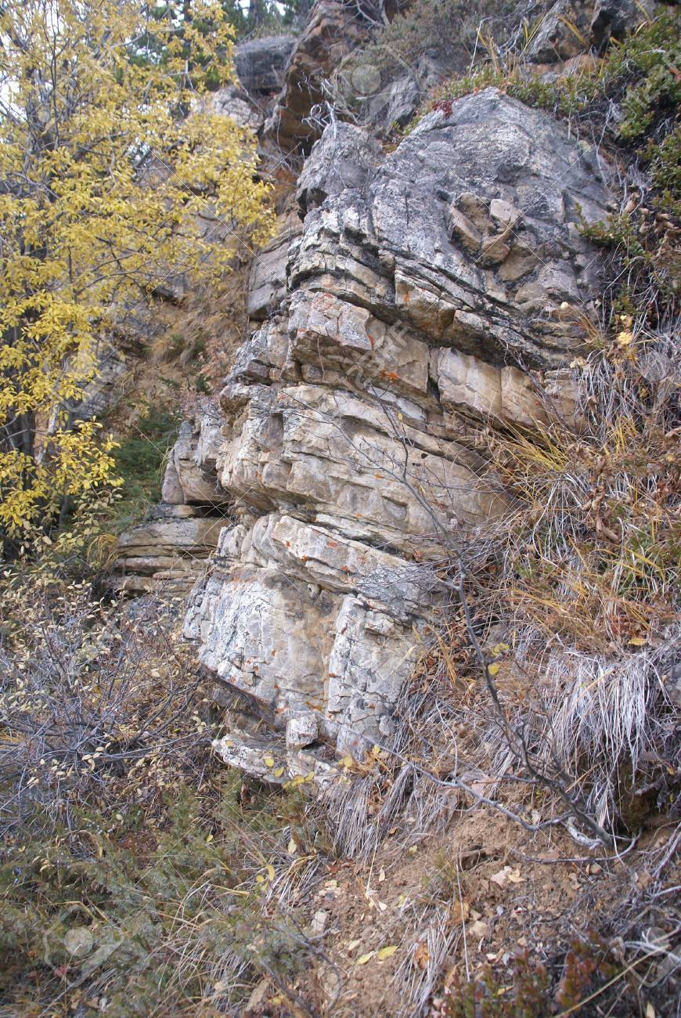
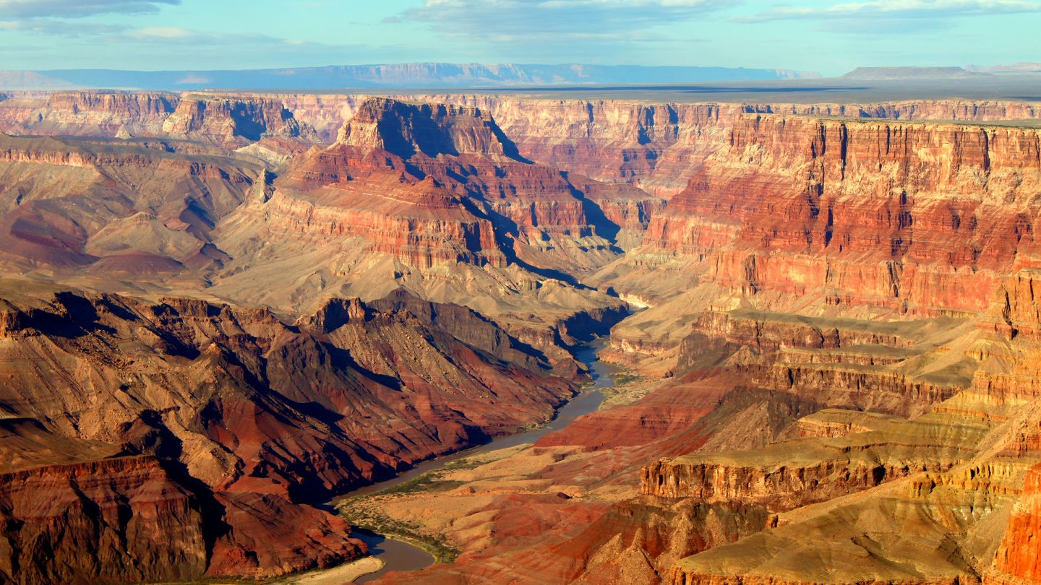
Tectostática

Slide 35
La causalidad en la geomorfología s/Tricart, J.
DINÁMICA
Fuerzas Internas
ESTRUCTURA
Fuerzas Externas
TIPOS DE RELIEVES ESTRUCTURALES
FORMAS DE MODELADO
L
I
T
O
L
O
G
Í
A
T
E
C
T
O
S
T
Á
T
I
C
A
E
V
O
L
U
C
I
Ó
N
T
E
C
T
Ó
N
I
C
A
E
V
O
L
U
C
I
Ó
N
M
O
R
F
O
G
E
N
É
T
I
C
A
Sistema climático actual
Reacción isostática
P
A
L
E
O
C
L
I
M
A
S
TIEMPO
Incidencia de la litología sobre el modelado
Volcanismo
Aplastamiento
Metamorfismo
Plegamiento
Fractura
Estilo Tectónico

Slide 36
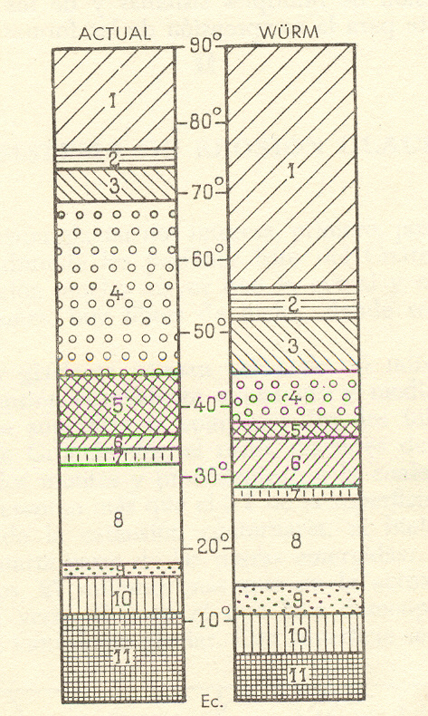
Migración de las zonas climáticas
Referencias
glaciares sabana
gelivada selva
tundra
bosque templado
mediterráneo
estepa
subdesértico
desértico

Slide 37
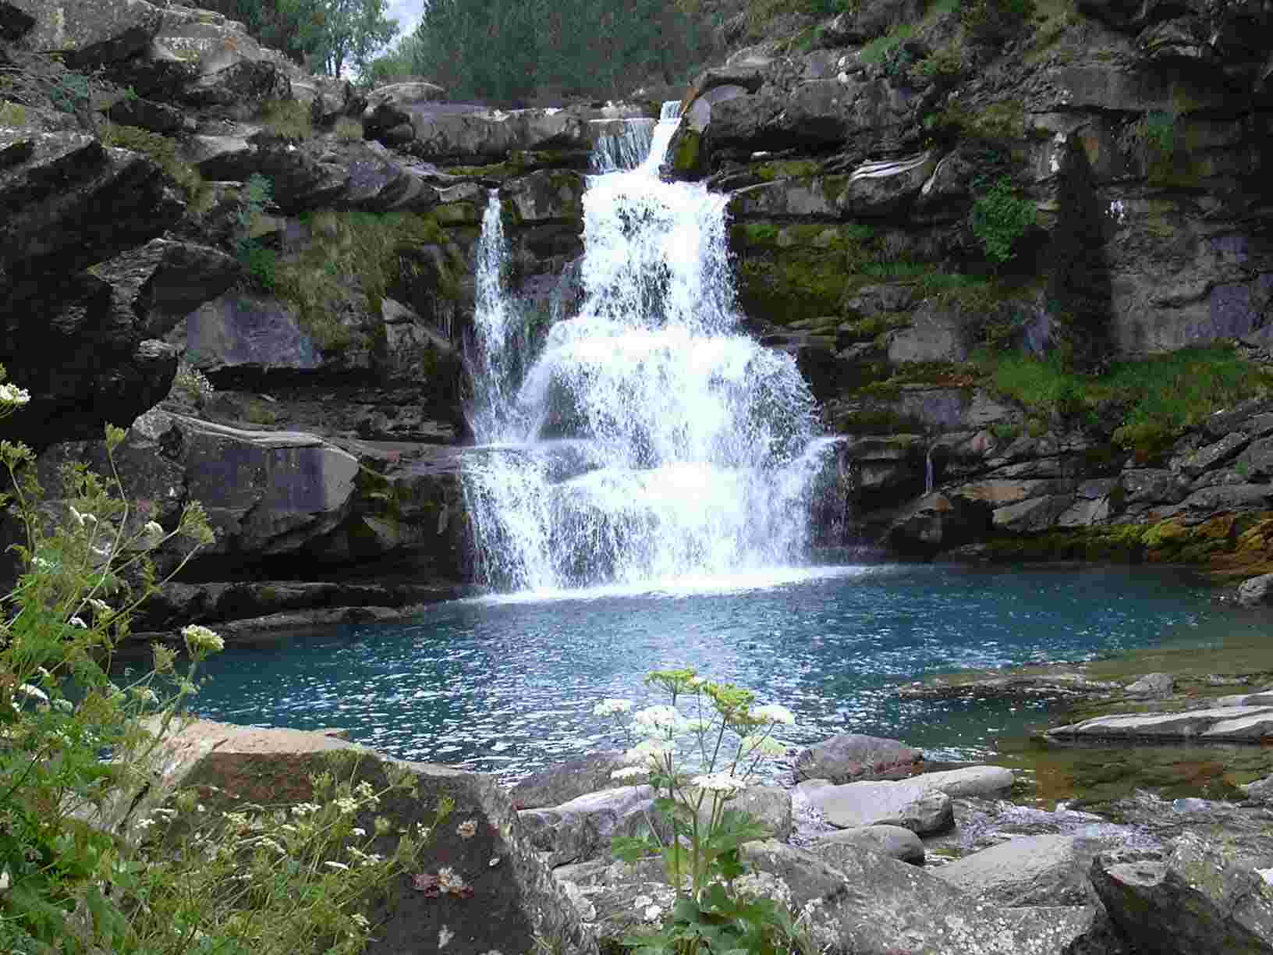
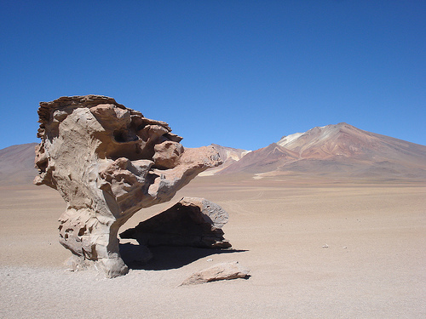
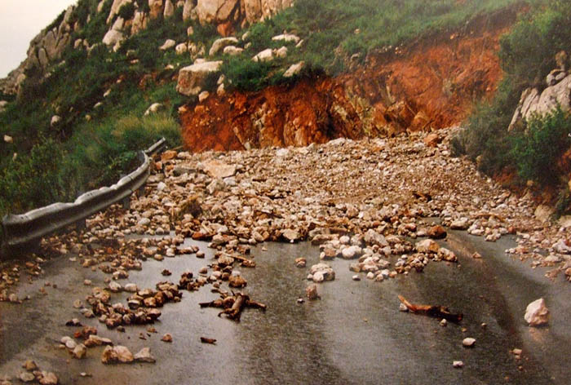
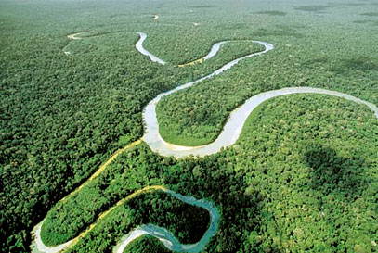
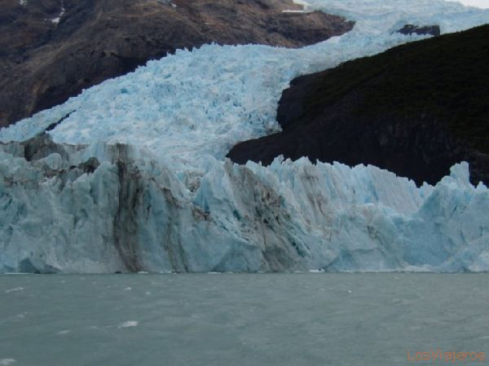
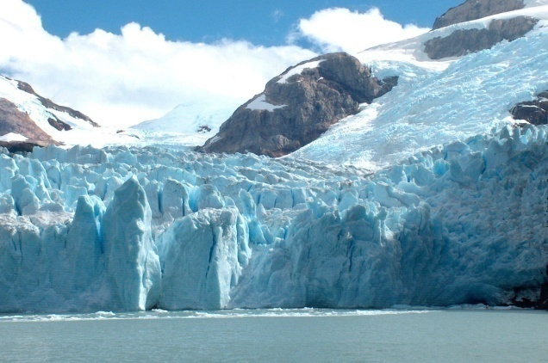
Causalidad de la Geomorfología:
Las fuerzas Externas
Dependen de las condiciones climáticas

Slide 38
Síntesis de lo dado
La Geomorfología como ciencia: concepto.
Las fuerzas internas (tectogenéticas) y externas (morfogenéticas) en la generación del modelado.
El tiempo en Geomorfología.
Los procesos que intervienen: continuos, estacionales, cíclicos, catastróficos.
Comparación entre la postura de W. Davis y J. Tricart.
La causalidad en Geomorfología.
Utilidades de la Geomorfología
La clasificación de los hechos geomorfológicos.

Slide 39
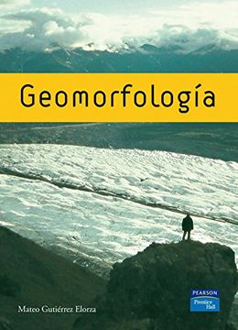
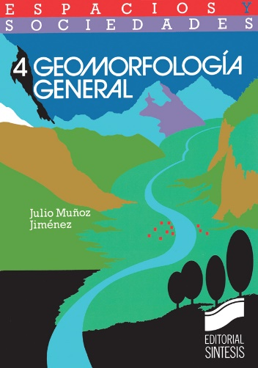
Fuente de Información (parte teórica)
Gutiérrez Elorza, Mateo. “Geomorfología”. Prentice-Hall. Introducción.
Muñóz Jiménez, Julio. “Geomorfología General”. Capítulo 1
- Pequeño resumen con algunas consideraciones de Tricart (el tiempo geomorfológico y comparación de vieja teoría con las más recientes).

Slide 40
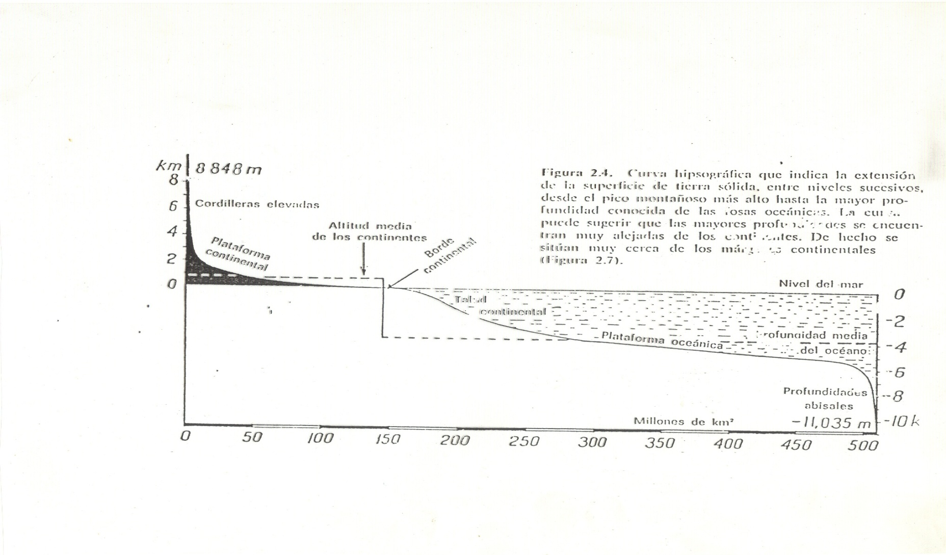
Curva hipsográfica
Fuente: Holmes, A.; Holmes, D. (1987). Geología Física. Omega. Barcelona.

Slide 41
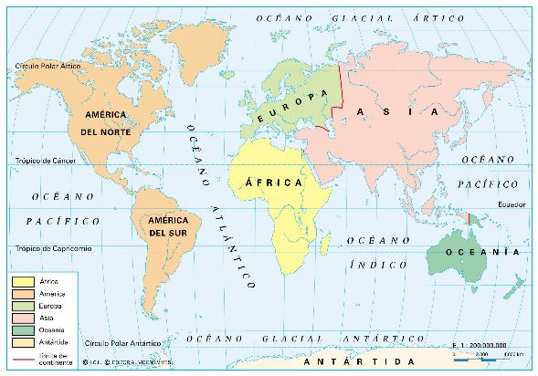
Distribución de Tierras y Mares

Slide 42
La Clasificación de los hechos Geomorfológicos
Significativa amplitud y complejidad de los fenómenos geomorfológicos
Necesidad de Clasificación Taxonómica
Clasificación de Dres. André Cailleux y Jean Tricart
8 órdenes de magnitud (de mayor a menor)

Slide 43
La Clasificación de los hechos Geomorfológicos
Orden | Unidad de superficie en Km | Características de las unidades | Unidades climáticas correspondientes | Mecanismos genéticos rigiendo el relieve | Orden de magnitud temporal
I II III IV | 7 10 6 10 4 10 3 10 | Continentes y Cubetas oceánicas. Grandes Conjuntos estructurales: Escudo Escandinavo, Cubeta del Congo). Grandes unidades estructurales (Cuenca de París, Macizo Central Francés). Unidades tectónicas elementales: macizos montañosos, horst, fosas. | Grandes conjuntos zonales regidos por factores astronómicos. Grandes tipos de climas (interferencia de factores astronómicos con geográficos). Matices en los tipos de climas pero sin importancia para la disección. Climas regionales con influencias geográficas, sobre todo en regiones montañosas. UMBRAL DE COMPENSACIÓN | Diferenciación de la corteza terrestre. SIAL y SIMA. Movimientos de la corteza terrestre con la formación de los geosinclinales. Influencias climáticas sobre la disección. Unidades tectónicas ligadas con la Paleogeografía. Velocidad de disección influenciada por la litología. Influencia predominante de la tectónica y secundaria de la litología. ISOSTÁTICA | 9 10 años 8 10 años 7 10 años 7 10 años
V VI VII VIII | 10 -2 10 -6 10 -8 10 | Accidentes tectónicos: anticlinal, sinclinal, valle. Formas del relieve: terrazas, circos, conos aluviales. Microformas: lupias de solifluxión. Suelos poligonales. Nebkas, cárcavas. Microscópicos. Detalles de corrasión, de pulimento. | Climas locales: influenciados por la disposición del relieve (sotavento, barlovento, piso montañoso). Mesoclima directamente ligado a la forma: ej. Nicho de nivación Microclima directamente ligado a la forma ej. Lapiaz. Micromedio | Predominio de la litología y tectostática. Predominio del factor morfodinámico influenciado por la litología. Idem Interferencia de la dinámica y la textura de las rocas | 6 10 años 4 10 años 2 10 años 10 años

Slide 44
La Clasificación de los hechos Geomorfológicos
Orden | Unidad de superficie en Km² | Características de las unidades | Unidades climáticas correspondientes | Mecanismos genéticos rigiendo el relieve | Orden de magnitud temporal
I II III IV | 7 10 6 10 4 10 3 10 | Continentes y Cubetas oceánicas. Grandes Conjuntos estructurales: Escudo Escandinavo, Cubeta del Congo). Grandes unidades estructurales (Cuenca de París, Macizo Central Francés). Unidades tectónicas elementales: macizos montañosos, horst, fosas. | Grandes conjuntos zonales regidos por factores astronómicos. Grandes tipos de climas (interferencia de factores astronómicos con geográficos). Matices en los tipos de climas pero sin importancia para la disección. Climas regionales con influencias geográficas, sobre todo en regiones montañosas. UMBRAL DE COMPENSACIÓN | Diferenciación de la corteza terrestre. SIAL y SIMA. Movimientos de la corteza terrestre con la formación de los geosinclinales. Influencias climáticas sobre la disección. Unidades tectónicas ligadas con la Paleogeografía. Velocidad de disección influenciada por la litología. Influencia predominante de la tectónica y secundaria de la litología. ISOSTÁTICA | 9 10 años 8 10 años 7 10 años 7 10 años
V VI VII VIII | 10 -2 10 -6 10 -8 10 | Accidentes tectónicos: anticlinal, sinclinal, valle. Formas del relieve: terrazas, circos, conos aluviales. Microformas: lupias de solifluxión. Suelos poligonales. Nebkas, cárcavas. Microscópicos. Detalles de corrasión, de pulimento. | Climas locales: influenciados por la disposición del relieve (sotavento, barlovento, piso montañoso). Mesoclima directamente ligado a la forma: ej. Nicho de nivación Microclima directamente ligado a la forma ej. Lapiaz. Micromedio | Predominio de la litología y tectostática. Predominio del factor morfodinámico influenciado por la litología. Idem Interferencia de la dinámica y la textura de las rocas | 6 10 años 4 10 años 2 10 años 10 años

Slide 45
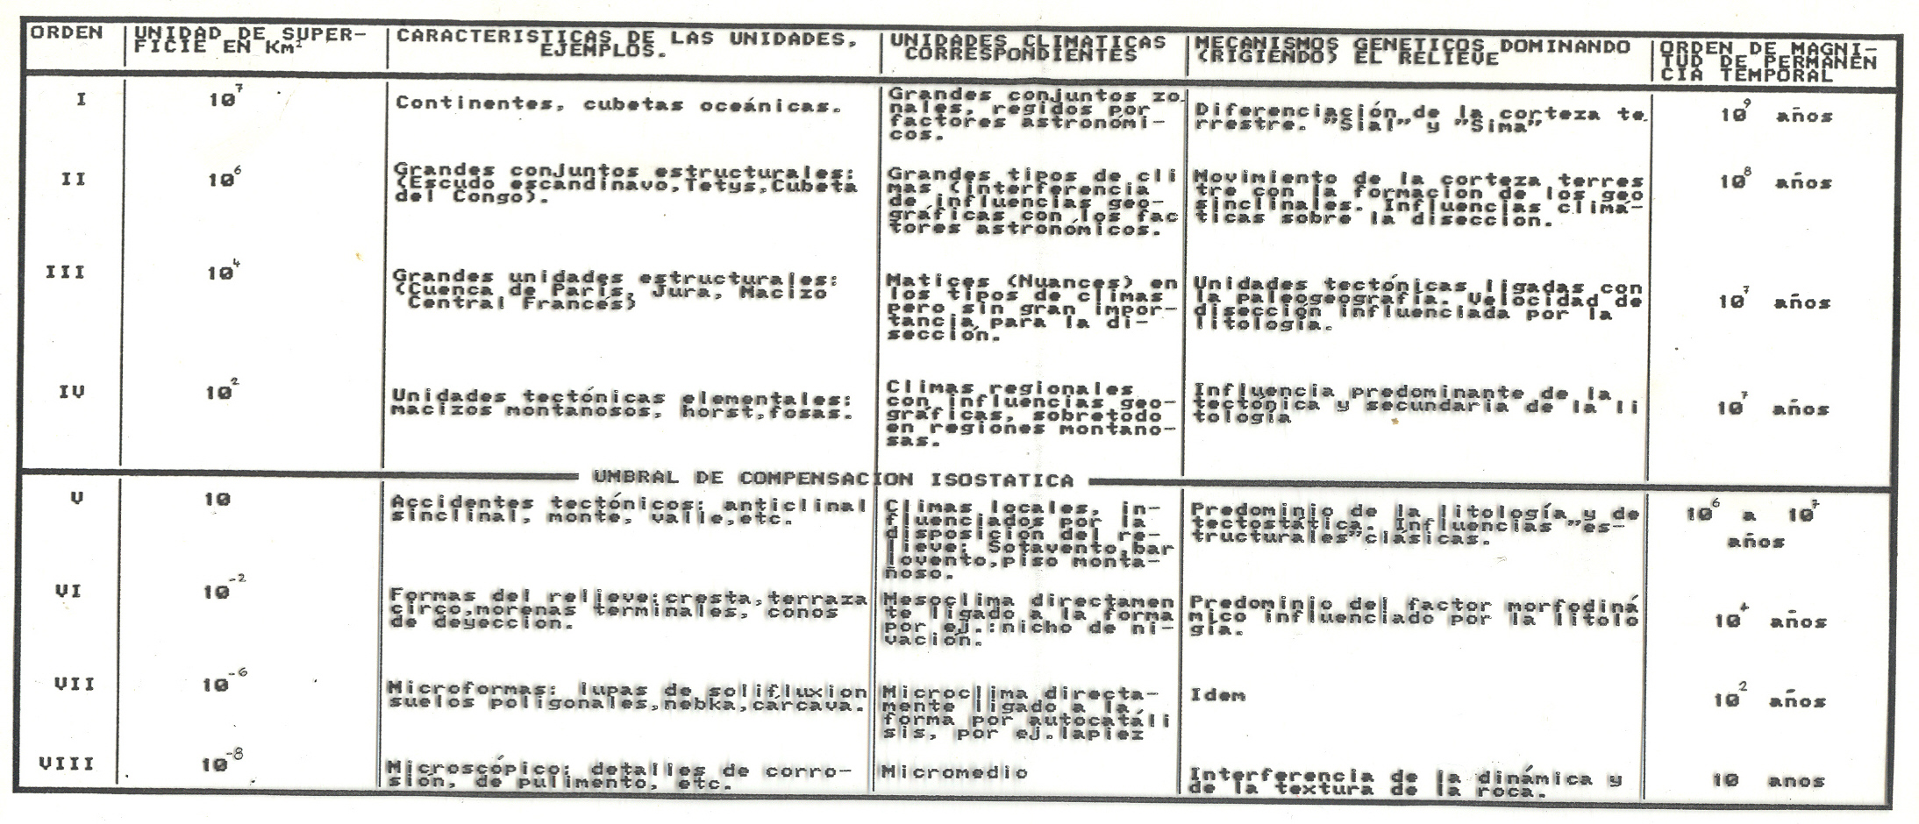
Las Escalas en Geomorfología

Slide 46
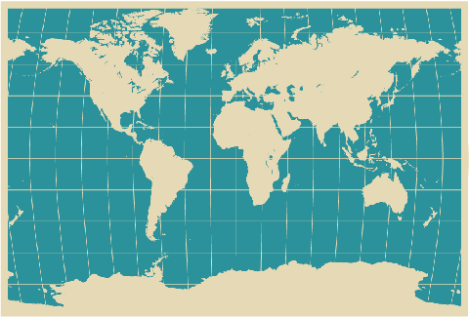
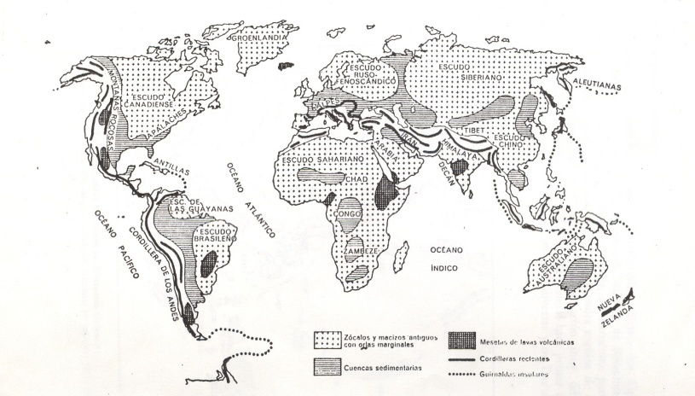
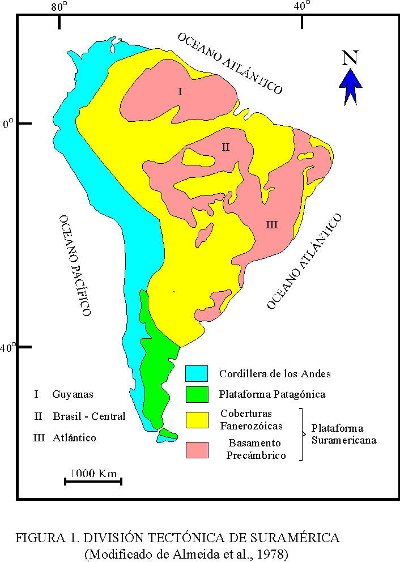

La Clasificación de los hechos Geomorfológicos
I Orden Magnitud II Orden de magnitud
III Orden de magnitud IV Orden de magnitud
Cordillera
de los
Andes
Continentes
Océanos

Slide 47






La Clasificación de los hechos Geomorfológicos
V Orden de magnitud
VI Orden de magnitud
Anticlinal
Sinclinal
Cono aluvial
VII Orden de magnitud
Circo
Cárcava
Nebka

Slide 48
ANEXO

Slide 49


Slide 50

Modelado sobre “Piedra Pomez”

Slide 51

Modelado sobre “Piedra Pomez”

Slide 52


Slide 53


